Slide 1
Literárněvědný proseminář
Autonomie a angažovanost

Slide 2
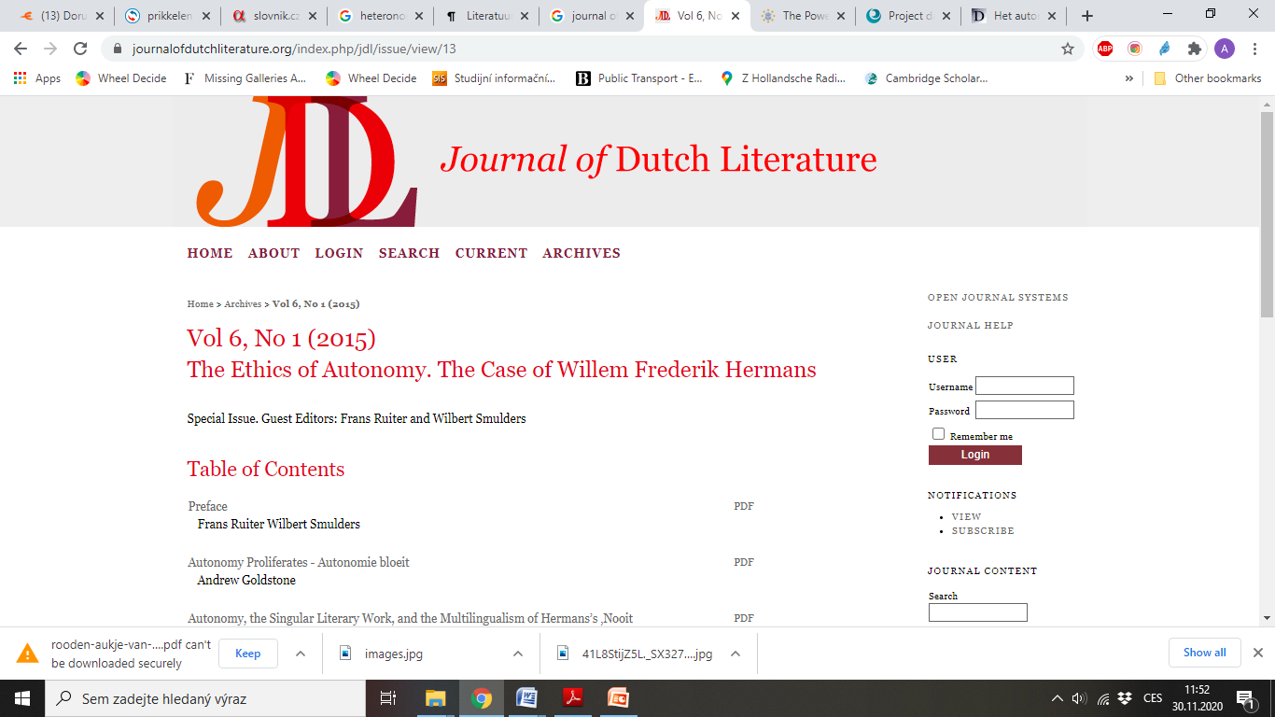
Literatuur hoeft niets!
Literatuur, doe iets!

Slide 3
Definice
Hlavní dichotomie: autonomie en engagement – různé pohledy na roli a funkci literatury
Nejsou protiklady: autonomie vs heteronomie
Autonomie
Literatuur hoeft niets! literatura jako čisté umění, řídící se pouze literárními, estetickými pravidly a ne idejemi mimo literaturu. Možná synonyma: esteticismus, estetické hnutí či umění pro umění . Cílem literatury z tohoto úhlu pohledu je umělecký zážitek, krása jako taková.
Heteronomie: umění, které není svobodné, možnost jeho vzniku a principy jeho tvorby jsou ovlivněny, nebo dokonce podmíněny určitými morálními či ideologickými proudy či světonázory.
Engagement
Literatuur, doe iets! Význam literárních textů neleží v literárních/uměleckých aspektech ale ve společenských, politických nebo náboženských aspektech. S
Z franc. “k něčemu se zavázat”. Angažovaný autor cítí povinnost produkovat texty v souladu s politickým, společenským nebo morálním ideálem. Text má přispět k naplnění tohoto ideálu ve společnosti, být součástí společenské změny.

Slide 4
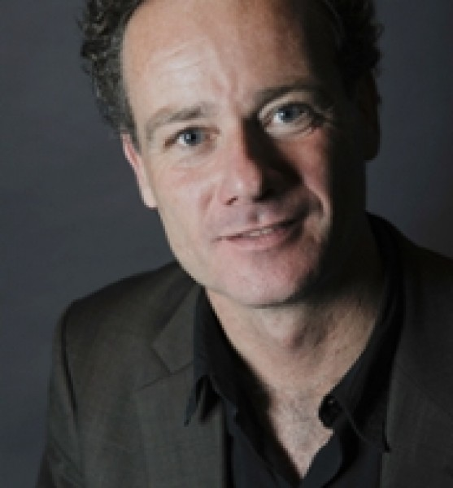
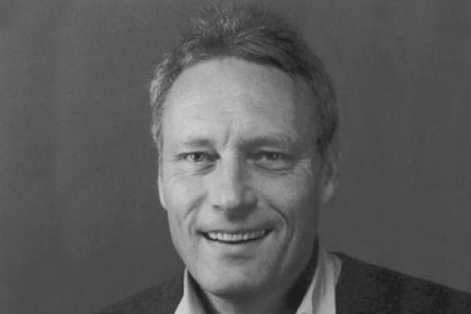
Debaty o autonomii a angažovanosti
Kontext pro článek Lucie a Kateřiny
Rozpoutána v roce 2009 vydáním knihy De revanche van de roman, autor Thomas Vaessens
Reakce Franse Ruitera a Wilberta Smulderse na vizi autonomie v De revanche van de roman („Van moedwil tot misverstand, van Dorleijn tot Vaessens“ - článek v časopisu TNTL
O pět let později ještě jednou rozvířena v tématickém čísle Journal of Dutch literature (2015), kde Vaessens znovu obhajuje své stanovisko. Editory tohoto tématického čísla byli Ruiter a Smulders
Článek vyšel v tomto tématickém čísle The Ethics of Autonomy

Slide 5
Angažovanost v De revanche van de roman
Současné pozdně postmoderní texty jsou napsány jako příspěvky k reálným debatám a mají být brány jako takové
Spisovatelé totiž hledají čtenářstvo, protože literatura pod nadvládou postmodernismu ztratila svou hodnotu ve společenském diskurzu. Na literatuře už nezáleží.
Romány jako naprosto vážné a co nejupřímnější příspěvky autorů k probíhajícím debatám o dnešním světě

Slide 6
Stanovisko Ruitera a Smulderse k autonomii
Autonomie literatury je zakotvena ve vlastní společenské doméně, kterou literatura má. Tato doména je podle nich do jisté míry nezávislá na morálce, náboženství nebo vědě.
autonomie jako konstitutivní, základní vlastnost literatury. Autonomii literatury určuje její společenská, estetická a subjektivní dimenze.
Společenská dimenze: nezávislost literárního pole – žádná cenzura.
Estetická dimenze - estetický statut moderní literatury jako druhu umění
Subjektivní dimenze - svoboda autora tvořit bez omezení danými společenskými či náboženskými požadavky..
Kombinací těchto tří aspektů můžeme přemýšlet o literatuře jako o prostoru svobody ve společnosti, svobody představivosti a individuální svobody
Autonomie se týká autorství: neoddělitelná kombinace díla a role spisovatele jakožto veřejné postavy
Literatura vděčí za svůj vliv ve společnosti své autonomii, můžeme ji chápat jako zvýšenou efektivitu literatury v oblasti společenské komunikace.

Slide 7
Jádro neshody
Vaessens v De revanche van de roman představuje modernistické autory jako lidi, kteří spojovali svou kulturní autoritu získanou na základě své spisovatelské kariéry s univerzalistickými a eurocentrickými hodnotami humanismu.
Předmětem výzkumu R&S je dílo W. F. Hermanse – modernistického autora, který měl velkou společenskou autoritu
Vaessens považuje tyto autory za součást establishmentu, kdežto R&S tvrdí, že pozice spisovatele je pohoršující pro většinovou společnost. Tato svobodomyslná kritická pozice spisovatele je způsobena autonomií literárního pole. Všechna literatura je tudíž kritická k většinové společnosti.
„Dílo modernistického autora je pro něj příležitostí, aby pomocí uměleckých prostředků plně realizoval svou svobodu. Ve svém díle nachází také svrchovanou nezávislost: stává se heroickým stvořitelem unikátní formy, vynálezce udivujícího labyrintu. Tento svobodomyslný maniak, jak umělce v tomto kontextu smíme nazývat, samozřejmě jako veřejná osoba okamžitě naráží na společenské konvence, které jsou svou podstatou zaměřené na to, aby ohraničovaly a omezovaly svobodu všech občanů. Pohoršení, které spisovatel jako veřejná osoba budí, poukazuje přímo na zásadní morální otázku moderní společnosti: jak mají individuální občané tvořit společnost?“

Slide 8
Prezentace
Thomas Vaessens, „Autonomy And/As Faith“, Journal of Dutch Literature, 6.1 (2015), 47-56.

Slide 9
Práce ve skupinách: 15 minut
Moodle, soubor Aktivita ve skupinách
Přečtěte si texty pro vaši skupinu.
U každého odstavce, někde i u každé věty identifikujete zda text mluví o autonomii nebo o angažovanosti (jako pohledech na roli a funkci literatury).
Připravte si vysvětlení.

